Slide 1
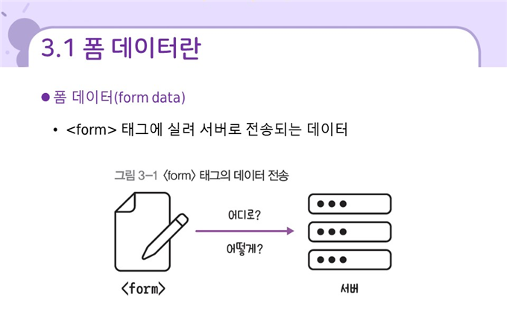
폼 데이터 개념

Slide 2
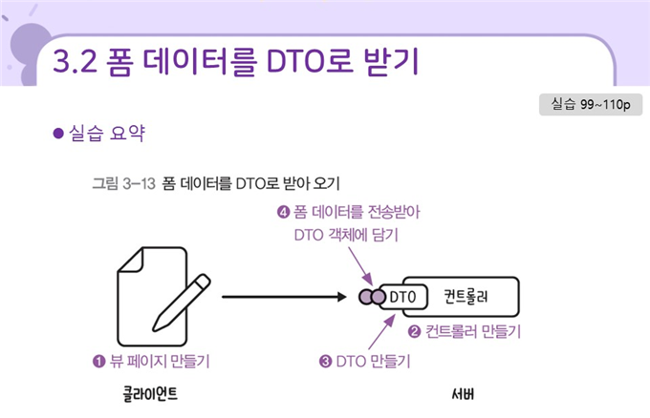
폼 데이터 받기

Slide 3
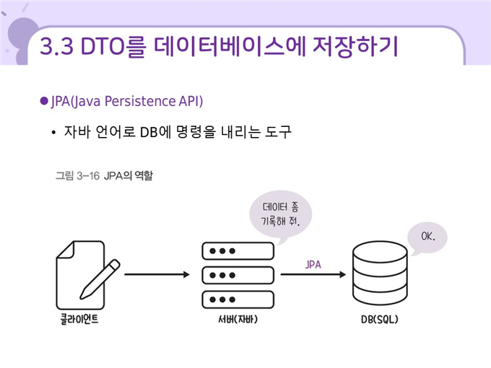
DTO 데이터베이스에 저장

Slide 4
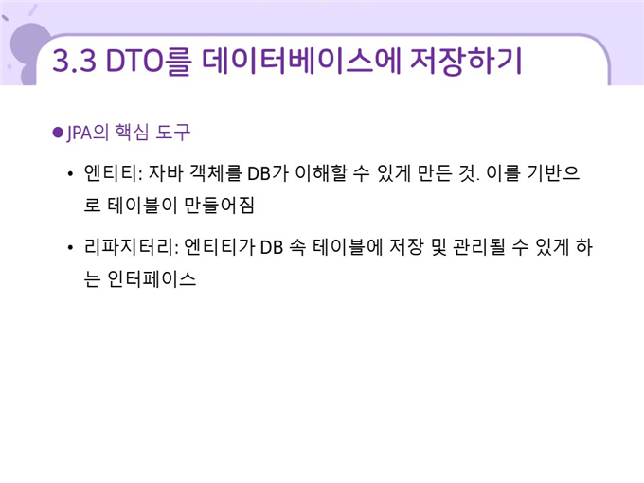
DTO 데이터베이스에 저장

Slide 5
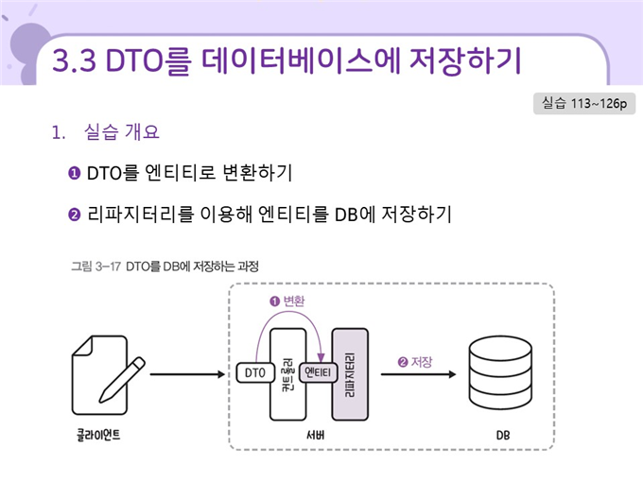
DTO 데이터베이스에 저장

Slide 6
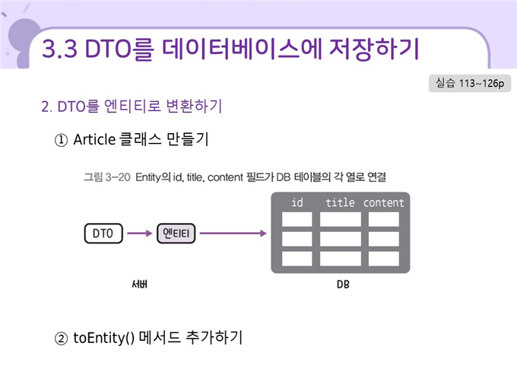
DTO 데이터베이스에 저장

Slide 7
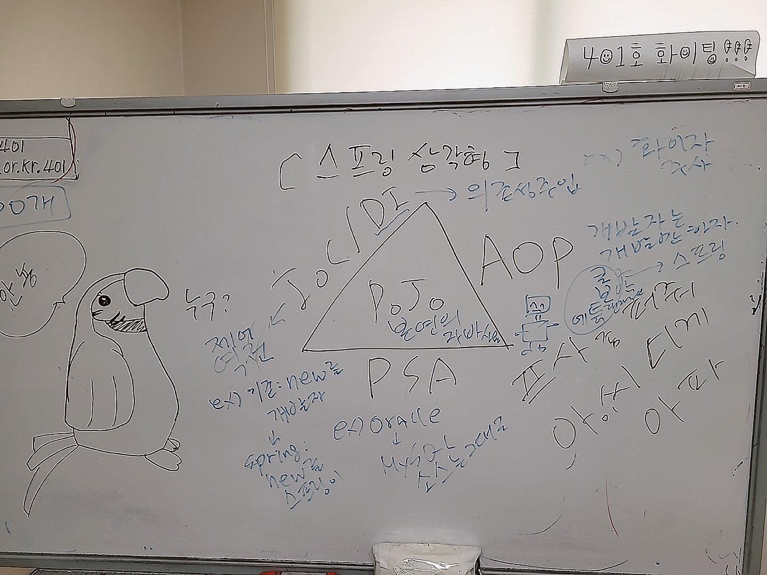
스프링 삼각형

